Slide 1

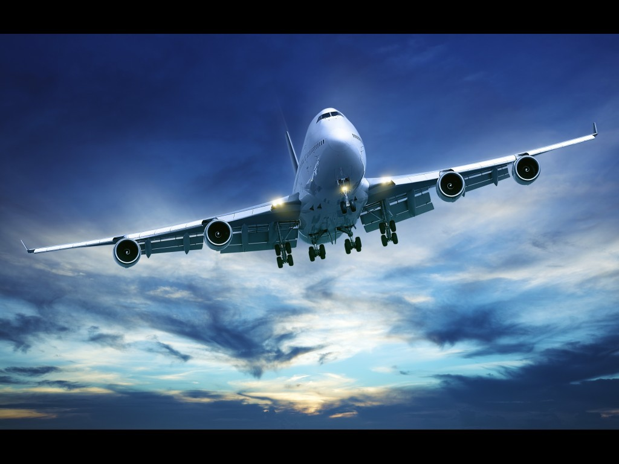









Slide 2

La cabina de vuelo o cabina de pilotaje es un área o un habitáculo que la tripulación técnica de una aeronave o de una nave espacial (piloto y copiloto, principalmente) utiliza para controlar y dirigir el vehículo.
La cabina de una aeronave contiene el instrumental y los controles que permiten al piloto hacer volar, dirigir y aterrizar el aparato. En la mayoría de las aeronaves comerciales, una puerta separa la cabina de vuelo de la cabina de pasajeros. Después de los Atentados del 11 de septiembre de 2001, las principales aerolíneas han tomado medidas para fortificar la cabina con el objetivo de evitar cualquier posible secuestro.
La mayoría de las cabinas de vuelo tienen vidrios protectores de los rayos de sol y una o más ventanillas que pueden ser abiertas mientras el avión está en tierra.

Slide 3
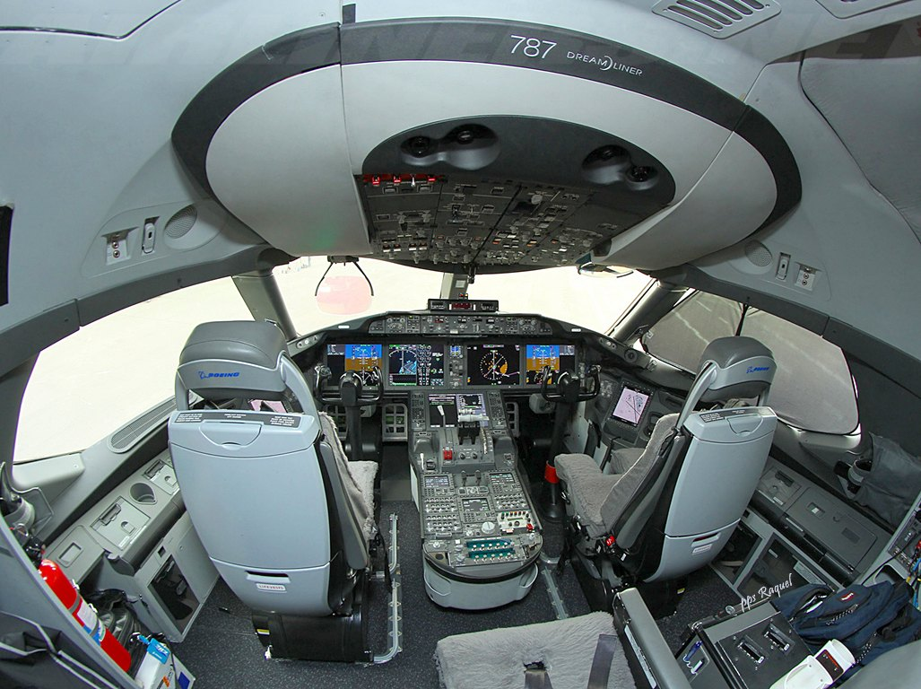
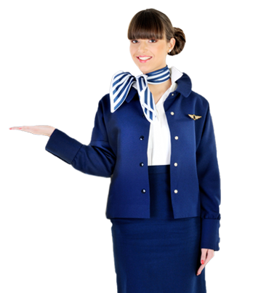

Slide 4
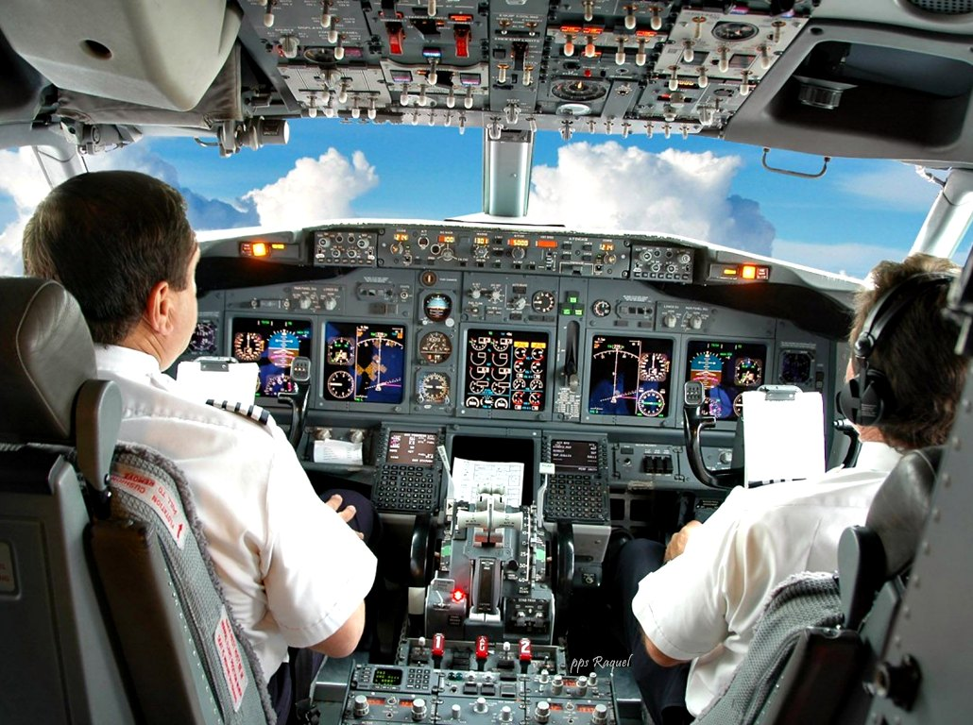

Slide 5
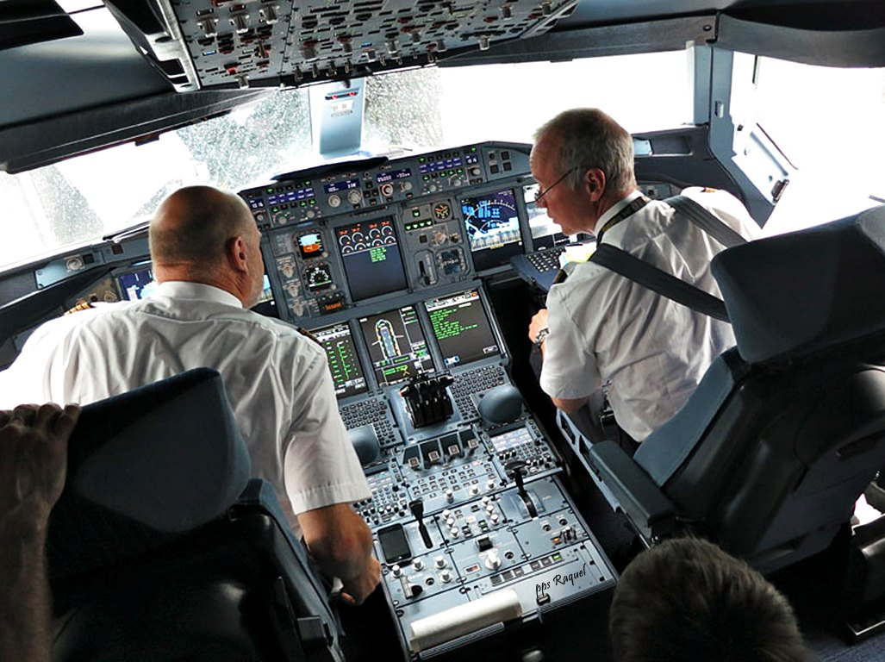

Slide 6
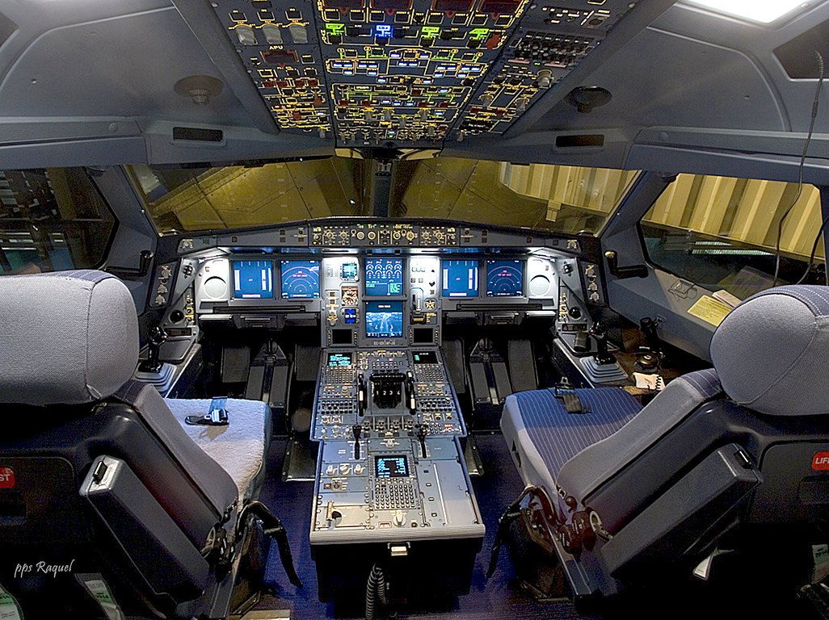


Slide 7
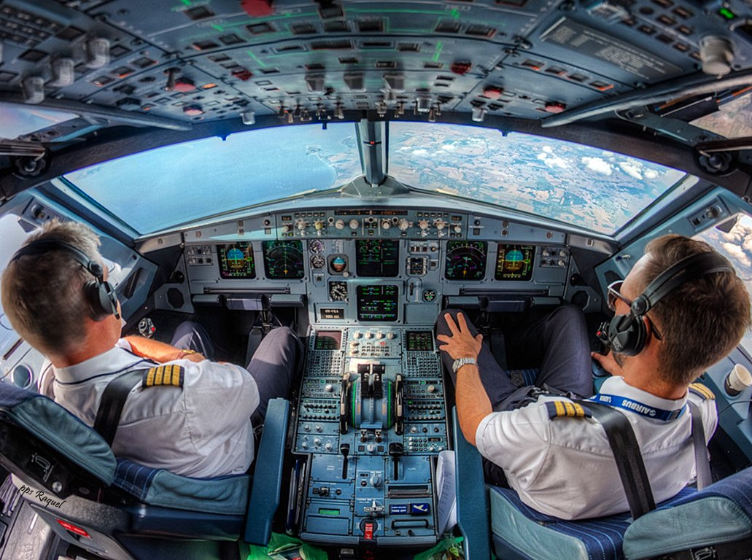

Slide 8
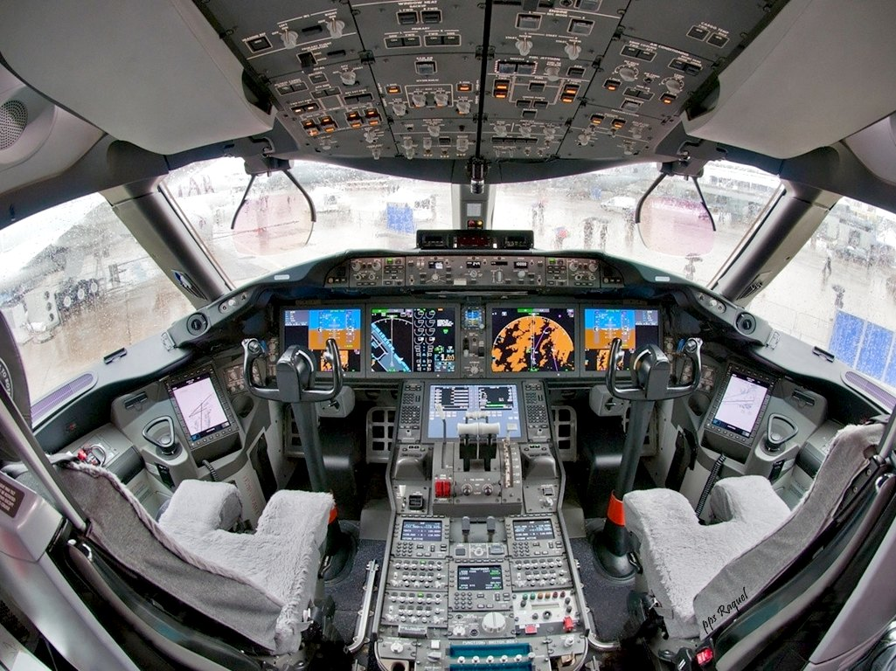
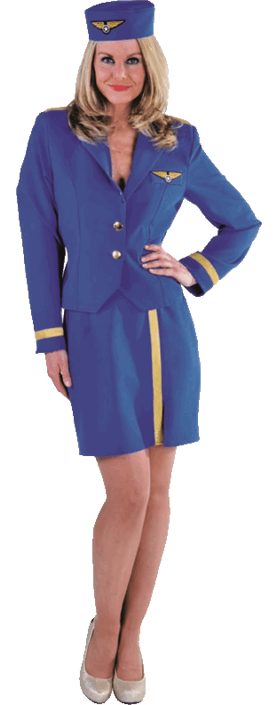

Slide 9
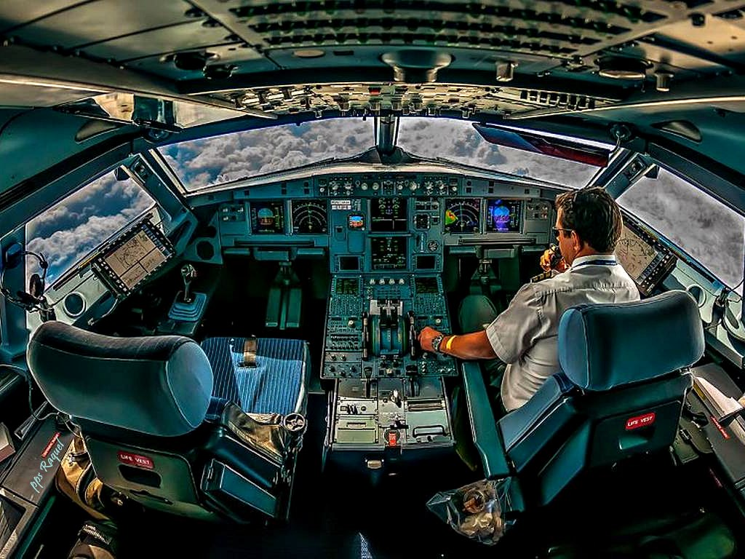

Slide 10
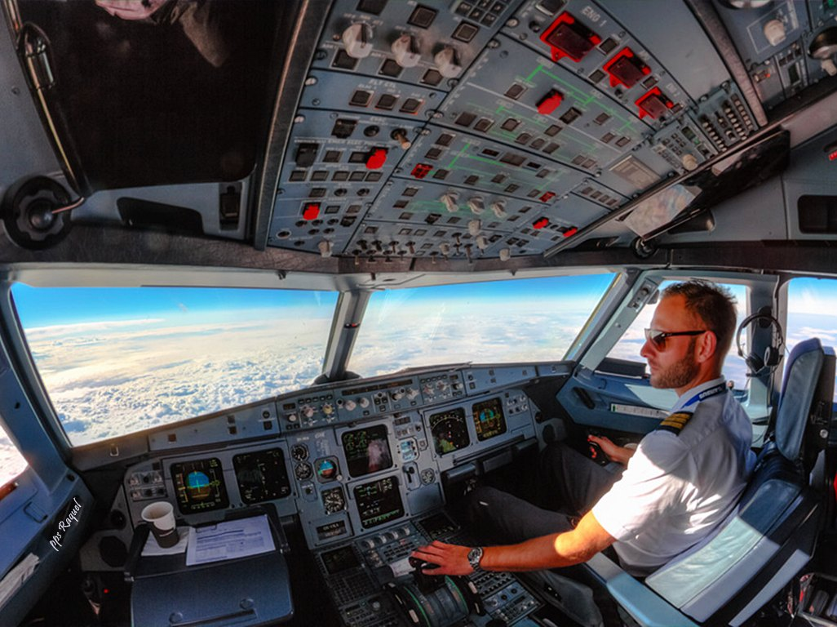


Slide 11
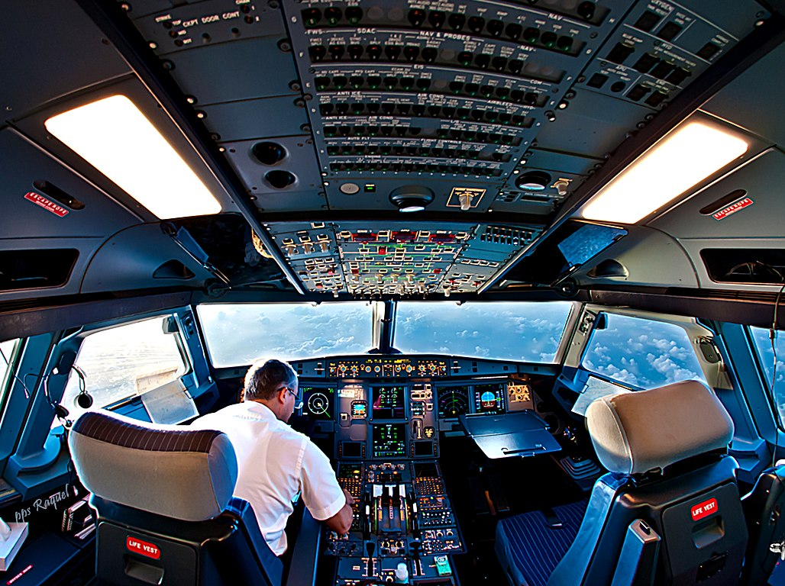

Slide 12
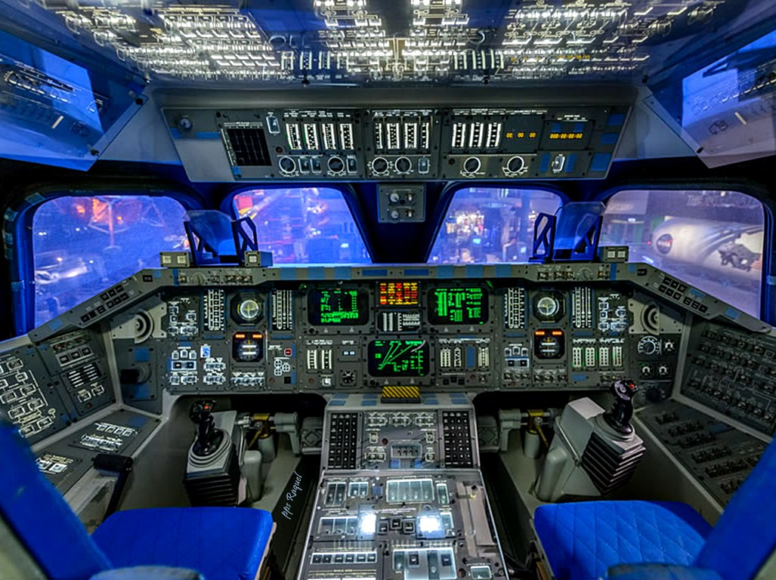

Slide 13
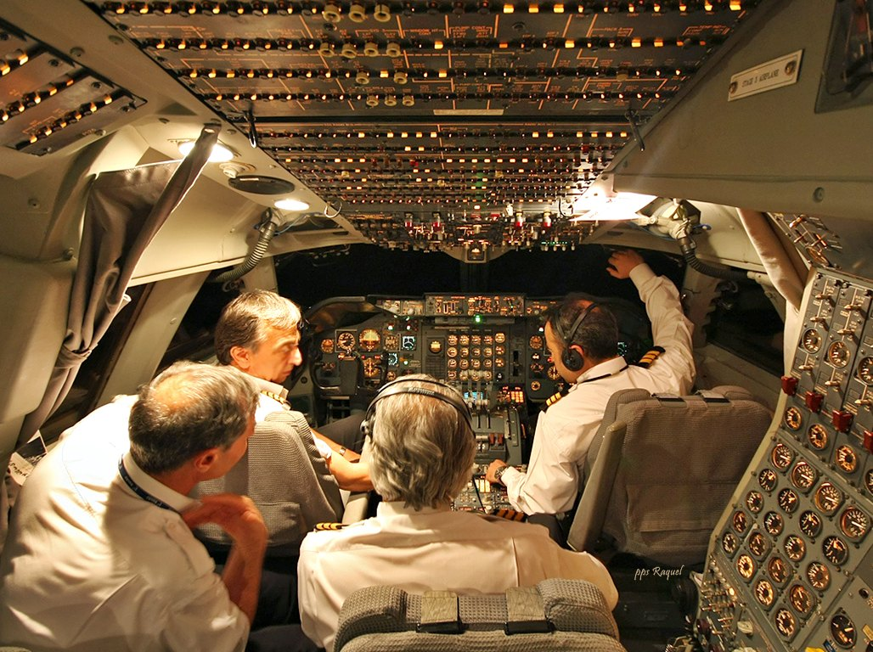

Slide 14
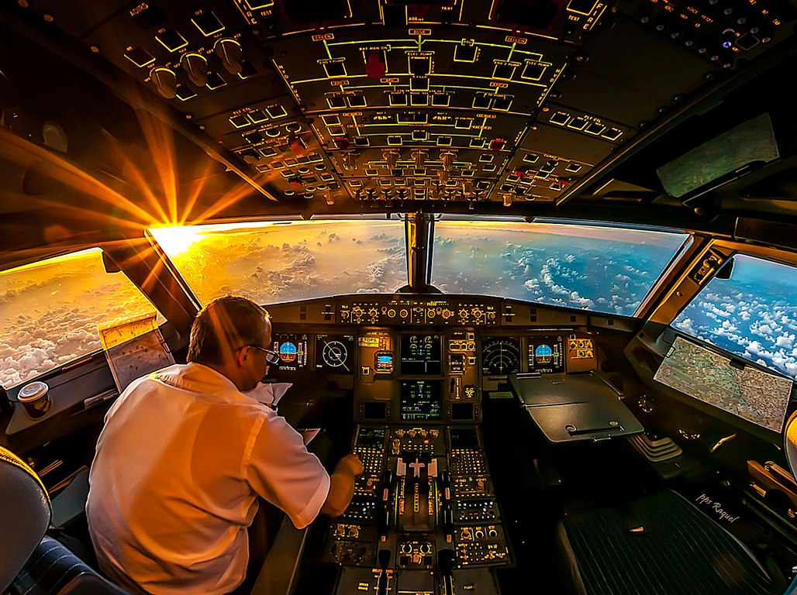

Slide 15
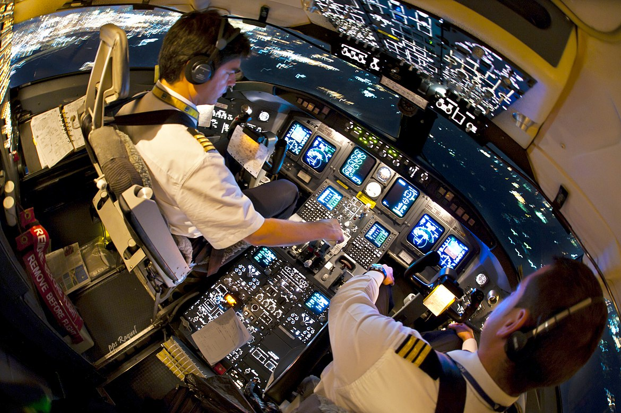

Slide 16
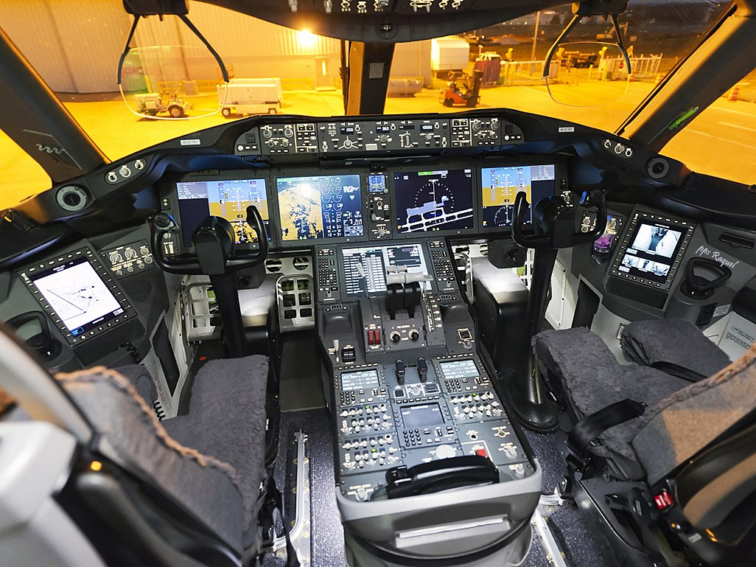
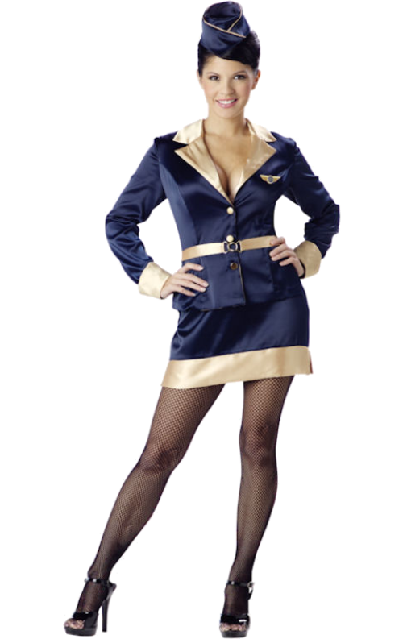

Slide 17
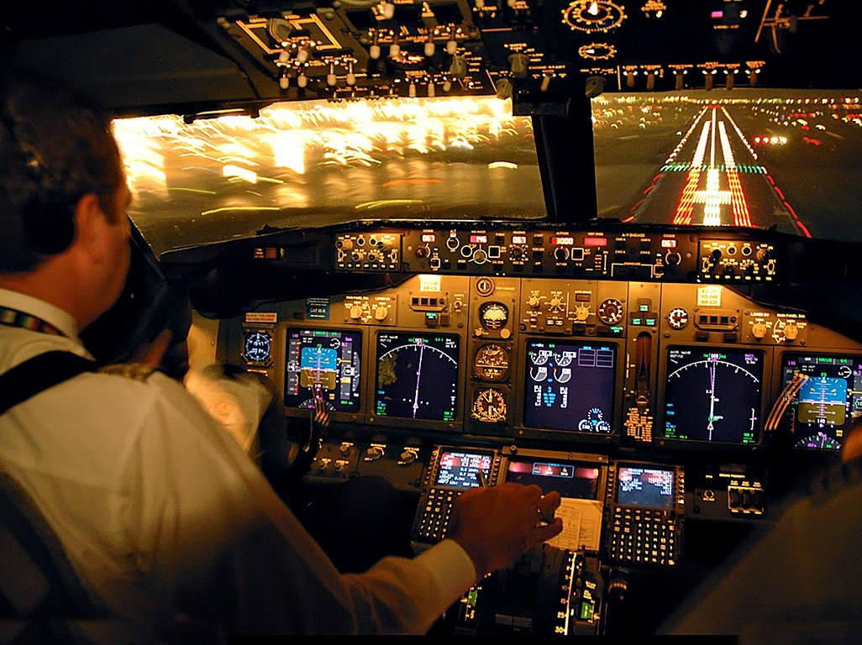

Slide 18
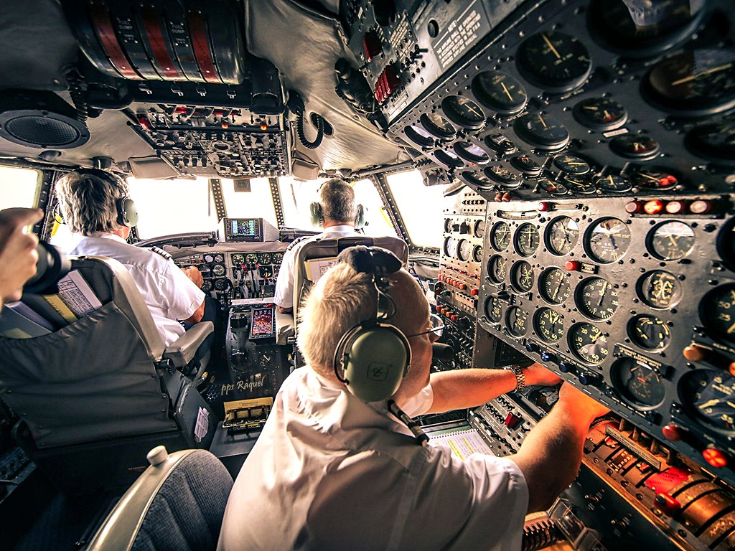

Slide 19
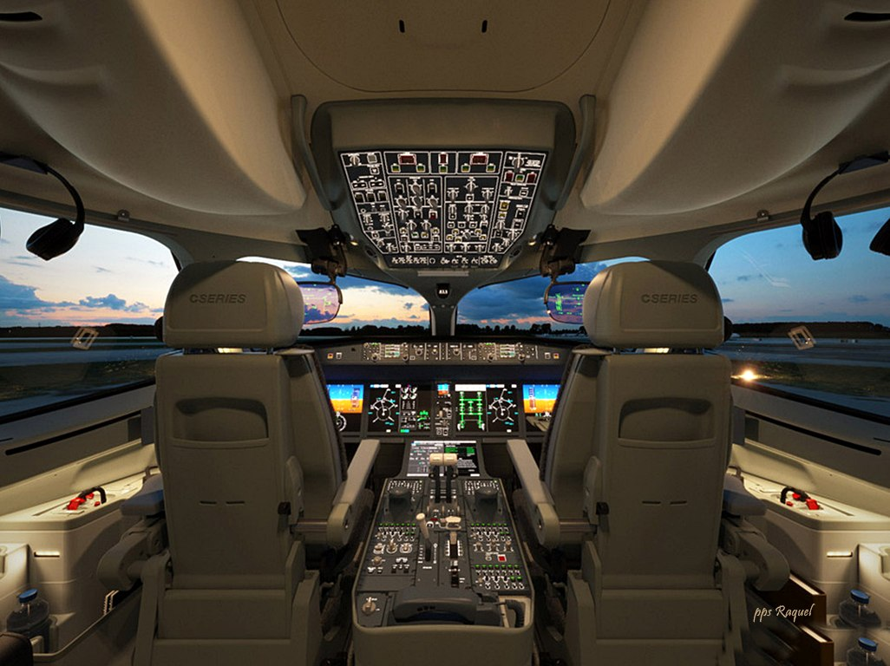
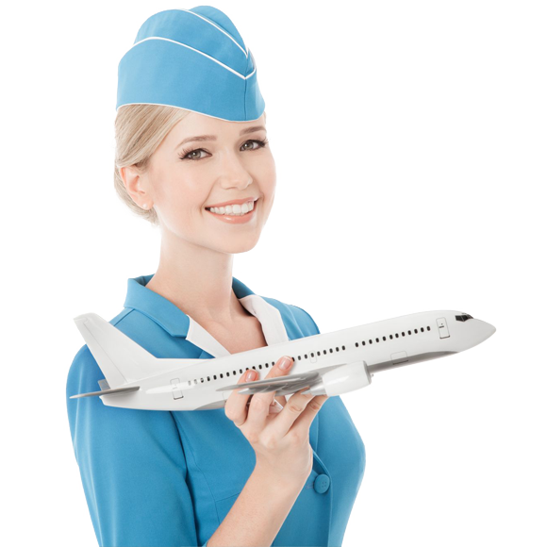

Slide 20
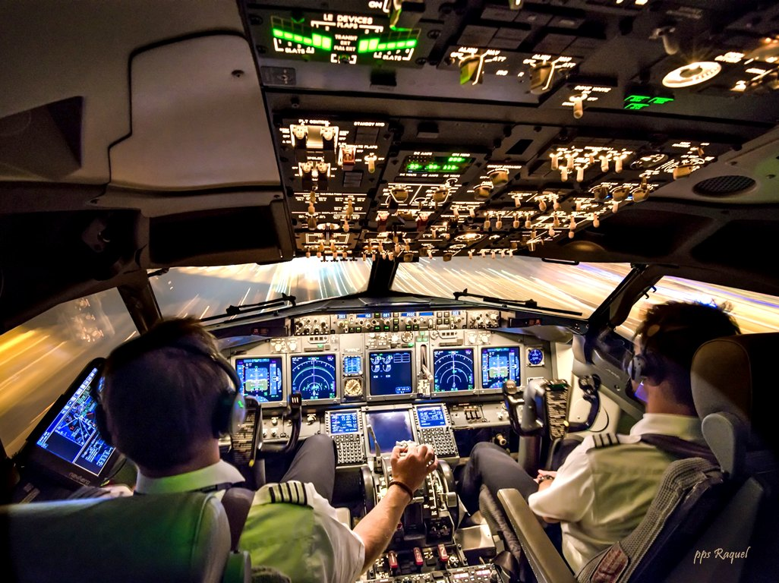

Slide 21
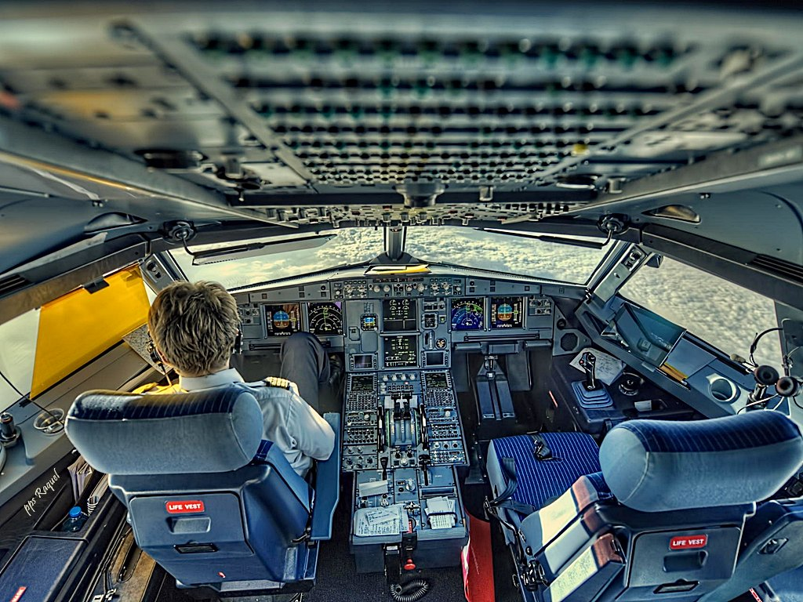

Slide 22
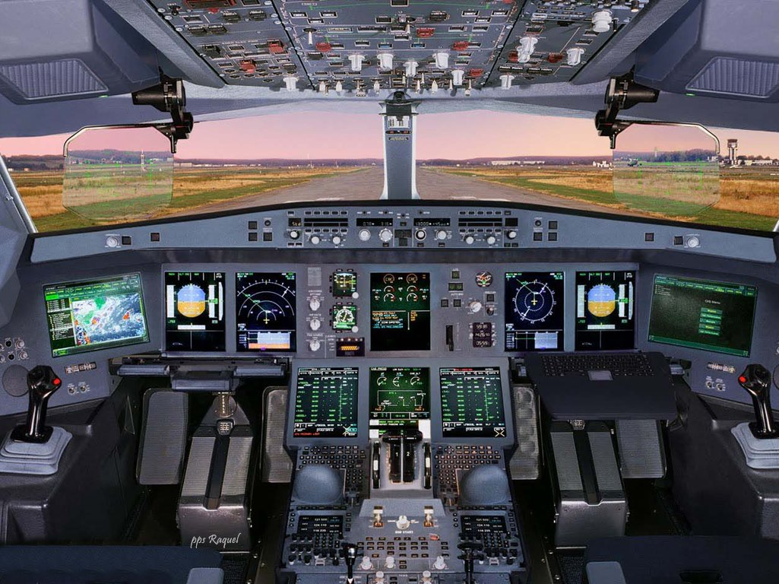
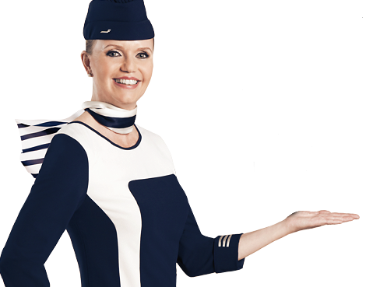

Slide 23
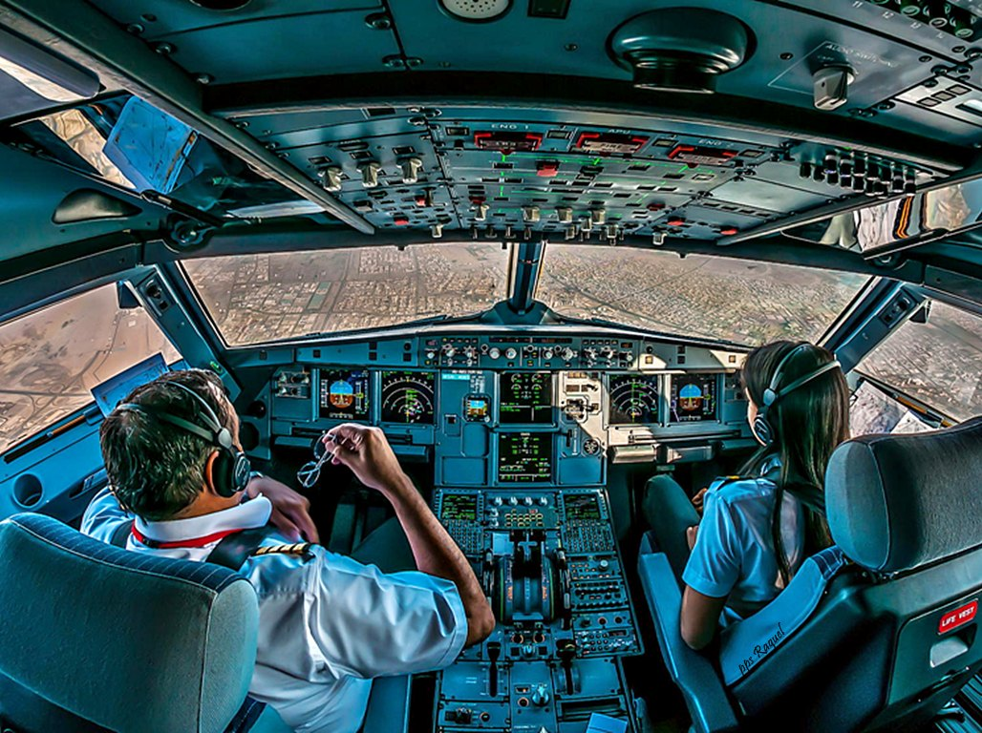

Slide 24
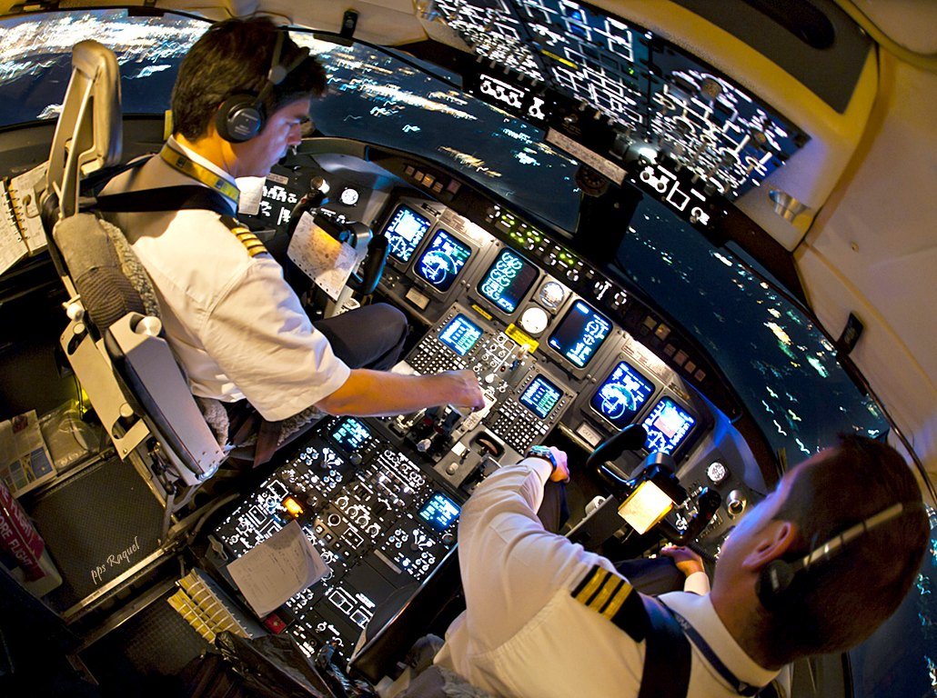

Slide 25
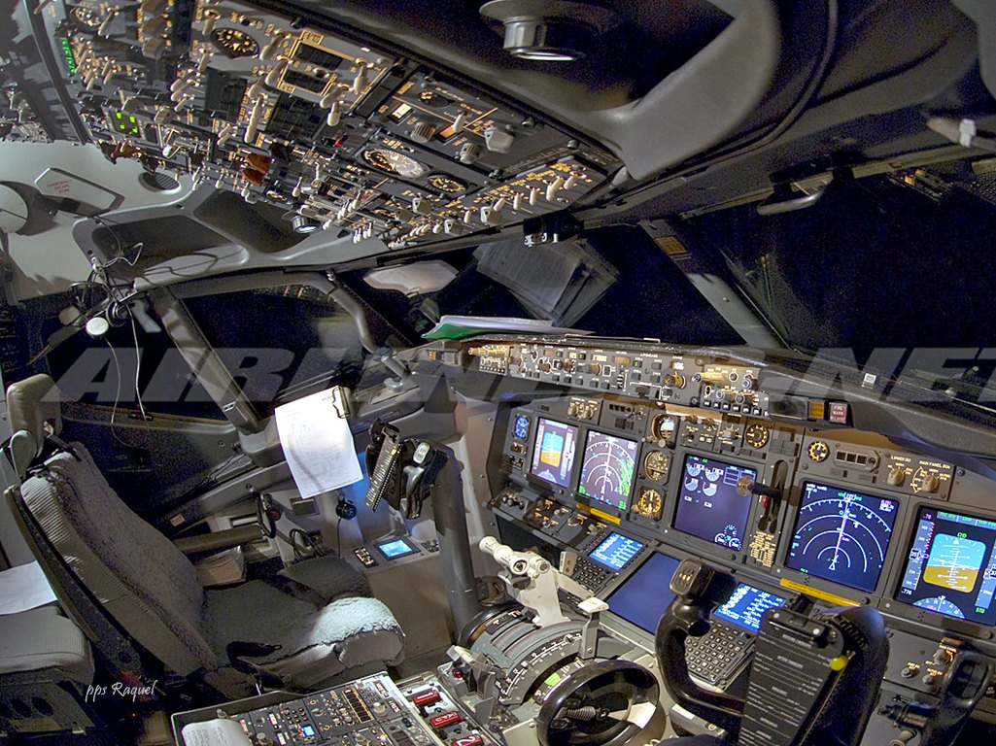

Slide 26
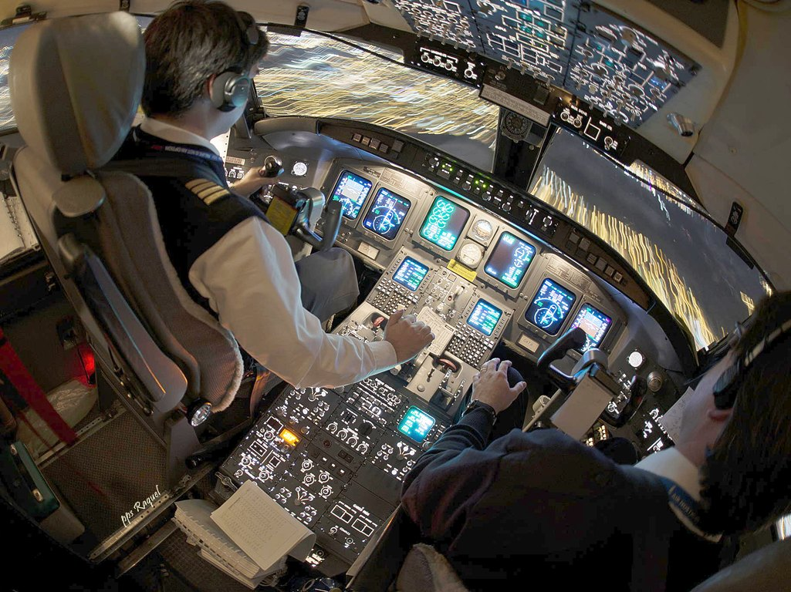

Slide 27
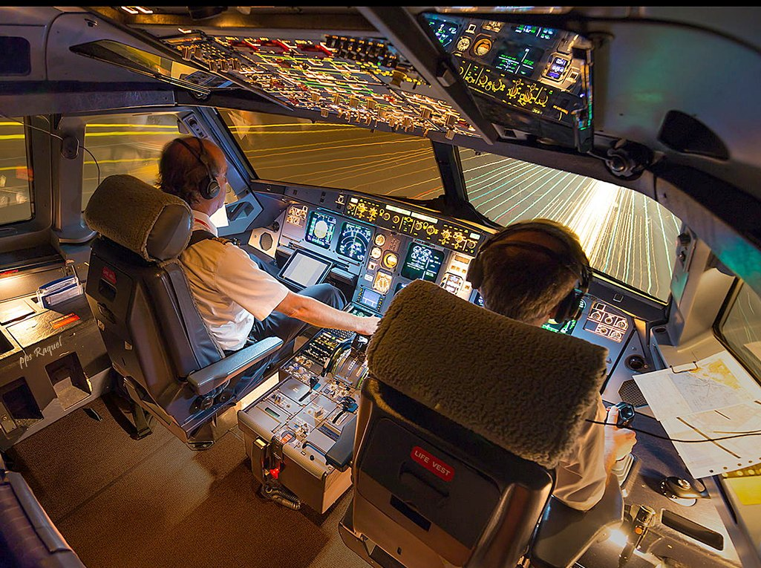

Slide 28
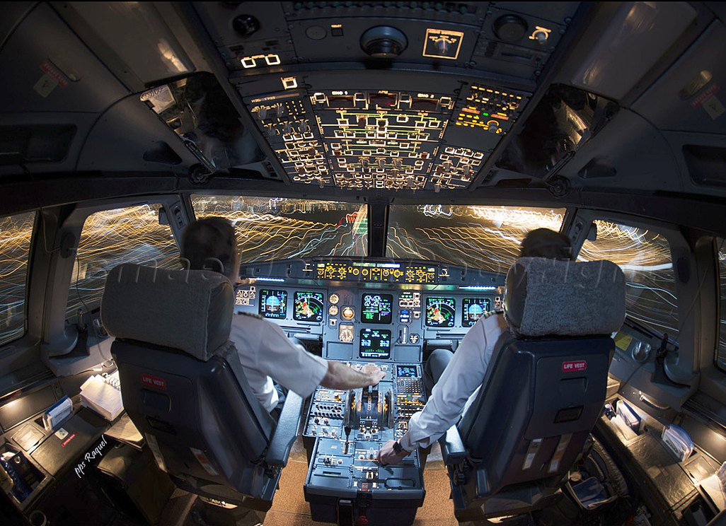

Slide 29
VIDEO DESPEGUE EN CABINA BOEING 737

Slide 30
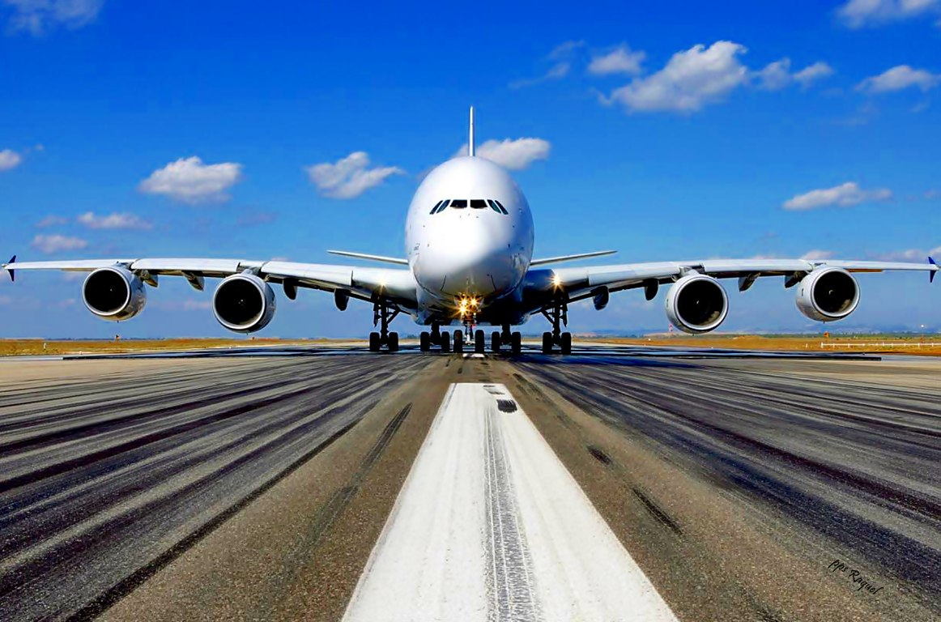

Pps Raquel

Slide 31




Accede a la sección que desees desde aquí:
PPS Exclusivos
Dedicatorias | Fechas Especiales | Graciosos | Historia y arte | Lugares | Musicales
Naturaleza y Ciencias | Política | Reflexión | Religiosos | Románticos | Salud
Si deseas recibir pps periódicamente en tu correo electrónico subscríbete aquí:

